Slide 1
חוות נעמא: שיעור תקופת תש"ח: ארץ לא זרועה
מחייה הנגב
"לא אוכל לקבל הצעה שלא להגן על המדבר - באשר אנו חייבים בהגנת תל-אביב. אם לא נעמוד על המדבר - לא תעמוד תל-אביב. קיומו של הנגב הוא אולי ממשי יותר מקיומה של תל-אביב.
מדינת ישראל אינה סובלת מציאות מדבר בתוכה. אם המדינה לא תחסל את המדבר, עלול המדבר לחסל את המדינה. הרצועה הצרה שבין יפו לחיפה ברוחב של 15-20 ק"מ, המכילה את רובו הגדול של העם בישראל, לא תעמוד לאורך ימים בלי יישוב רב ומבוצר במרחבי הדרום והנגב. "
לקוח מתוך דברים שאמר דוד בן גוריון בועדת הבטחון. (1948)
מבצע אחת-עשרה הנקודות
התגובה יהודית נועדה להקים 'עמדות', שיהפכו במרוצת הזמן לנקודות יישוב מבוססות...
הידיעה על העלייה נמסרה לאחד-עשר גופים התיישבותיים מכל הזרמים, שרובם כבר ישבו במושבות כפלוגות-עבודה... על כל גוף הוטל להתכונן מיד לעלייה להתיישבות בנגב, ולהכין פלוגה, שתהווה את החלוץ ליישוב החדש...
בחצות הלילה יצאו השיירות לנקודות היישוב החדשות. רוב המתיישבים היו צעירים ומעטי ניסיון חקלאי ומשקי. המאבק בתנאי הנגב היה קשה. אולם כמה גורמים עמדו להם: הרוח החלוצית; הארגון המופתי של אספקת מי-שתייה ועוד…
לקוח מתוך מחקרה של פרופסור רות קרק: תנופת ההתיישבות בנגב בעשור שקדם לקום המדינה . (1985)
יומן מסע
האזור המשתרע הוא בעל טבע פורה ביותר.. המחוז מעובד באקסטנסיביות על-ידי קבוצות קטנות של פלאחים המגיעות לאזור לעונה שבין הזריעה לקציר וחיים עם משפחותיהם באוהלים המוקמים בנקודות מוגנות. כאן משתמשים בגמלים בעיקר לחריש, כאשר גמל אחד שווה לשני שוורים ודמותו הכחושה והגבוהה של "ספינת המדבר" מופיעה לעתים קרובות על קו הרקיע נעה לאיטה לפני החורש והמחרשה. היקף הקרקע המעובדת כאן, כמו גם כל הדרך לעזה, הוא עצום, ויבול התבואות כגון חיטה, שעורה ותירס, עולה בהרבה על צרכי התושבים. למעשה, כמויות גדולות של מוצרים חקלאיים הגדלים באזור זה מיוצאים כל שנה מיפו וערים אחרות"
לקוח מתוך תאורו של החוקר אדוארד הוול (1833).
רקע:
"לכתך אחרי במדבר בארץ לא זרועה" ( (ירמיה(
המדבר הוא המקום שבו הפכנו לעם והמקום בו נבחן כוח רוחה של החברה ושל ההתיישבות.
בשיעור זה ננסה לבחון את הכוחות הפנימיים והחברתיים שהובילו פעם אחר פעם קבוצות של מתיישבים אל הנגב הצחיח, המרוחק והמסוכן- לכאורה.
שאלות לעיון והעמקה:
1. עפ"י תאורו של אדוארד הוול עולה תמונה של נגב פורה ופורח לפני כמעט 200 שנה. נסו לחשוב אילו כוחות הביאו את ה'פלאחים' לעבוד ולעבד איזור צחיח ומרוחק שכזה?
2. תכנית 11 הנקודות לחסל את המדינה". מה כוותוכננה ובוצעה על-ידי מתיישבים בעלי 'רוח חלוצית'. מה המרכיבים של אותה 'רוח' וכיצד זו הניעה את אותם מתיישבים צעירים ומעוטי נסיון להתיישב באיזור מסוכן ומרוחק ממרכז הייישוב העברי?
3. הם כיום ניתן למצוא 'פלאחים' בסגנון 1833 או 'מתיישבים' בסגנון 1946? מה כוח המניע שלהם?
4. "אם המדינה לא תחסל את המדבר, עלול המדבר נתו של בן-גוריון?

Slide 2
רקע והוראות למדריך/ה
שיעור – ארץ לא זרועה
מטרת שיעור זה : הבנת החשיבות של ההתיישבות בנגב משלושה הבטים גאוגרפי ,בטחוני וחלוצי.
הכרת הסיפור ההיסטורי של אזור המצפה ותחושת המחוייבות להתיישבות
דגשים למנחה:
כל המקורות בדף מספרים בדרך כזאת או אחרת את הסיפור של אזור המצפה בו יועבר השיעור . שים לב שאתה מתייחס לכך
חומרי קריאה מומלצים:
תוכנית החלוקה המצמצמת של מוריסון-גריידי
תוכנית מוריסון-גריידי - הייתה תוכנית שהוצגה על ידי סגן ראש הממשלה הבריטי הרברט מוריסון, לוועדת הקאבינט האמריקנית לענייני ארץ ישראל, בראשות השגריר האמריקני הנרי גריידי, שהגיעה ללונדון למשא ומתן בעניין המצב בארץ ישראל ובקשתו של הנשיא הארי טרומן להעלאת 100,000 יהודים. גריידי וועדתו הביעו הסכמה לתוכנית, ועל כן היא קיבלה את הכינוי תוכנית מוריסון-גריידי.
הוועדה המליצה שארץ ישראל תחולק לארבע טריטוריות אוטונומיות:
אזור יהודי - יכלול את הגליל המזרחי, עמק יזרעאל, ורצועת החוף מחיפה ועד ת"א - בסך הכול 17% משטח הארץ.
אזור ערבי - יכלול 40% משטח הארץ - יהודה ושומרון, הגליל המערבי והשפלה.
שני אזורים שיהיו נתונים תחת שלטון בריטי ישיר - כ-43% משטח הארץ, ובו בין היתר גם ירושלים והנגב
נאום בן גוריון
בסוף שנת 1953, התפטר דוד בן גוריון מראשות הממשלה, ויחד עם רעייתו פולה, בחר להתיישב בקיבוץ שדה-בוקר בנגב. בן-גוריון, הנחשב כאבי ההתיישבות בדרום, ראה בהפרחת המדבר משימה לאומית, ביטחונית וכלכלית ממעלה ראשונה ולא חדל להטיף להגשמתה מאז שנות השלושים, תוך שהוא משמש דוגמא אישית
בשנת 1955, סיכם את משנתו בנאום "משמעות הנגב", בו הוא מתייחס לשלושת האתגרים העיקריים, כפי שראה אותם בן גוריון בחזונו (http://www.amalnet.k12.il/ActivitiesOnline/BenGoryon/bg.aspx)

Slide 3
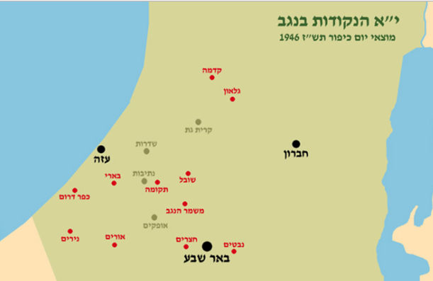
הצגת 11 הישובים שהוקמו באזור המצפה
חוות נעמ"א

